Slide 1
成人学士学位外语考试
考生报名操作指南
（白名单版）（示例）

Slide 2
目录
一、扫码登录
二、考生报考
三、常见问题

Slide 3
扫码登录
01

Slide 4
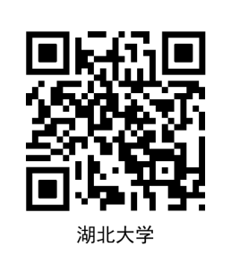
扫码登录
1.使用本人微信，扫描湖北大学成人学士学位外语考试报名二维码，扫码后进入登录界面。
（此二维码为湖北大学成人学士学位外语考试报名二维码）

Slide 5
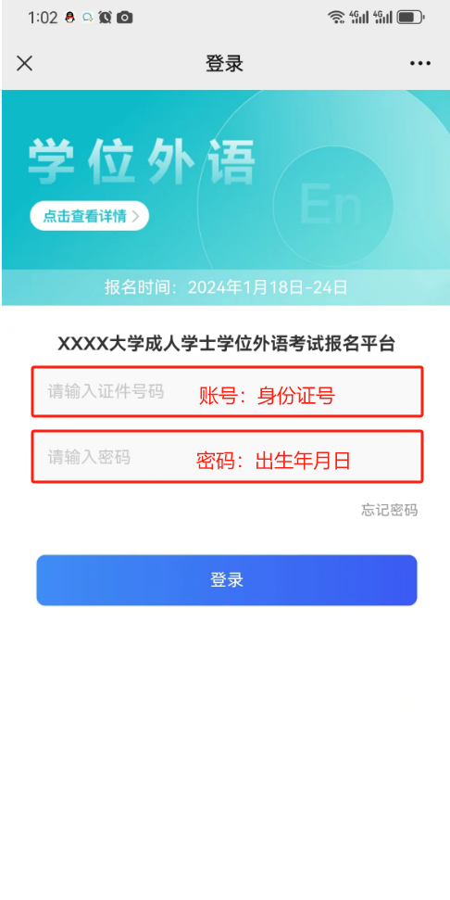
扫码登录
2.学生扫码进入登录界面，输入账号密码（首次登录账号：身份证号，密码：出生年月日）点击“登录”进入成人学士学位外语考试报名平台。
（登录界面）

Slide 6
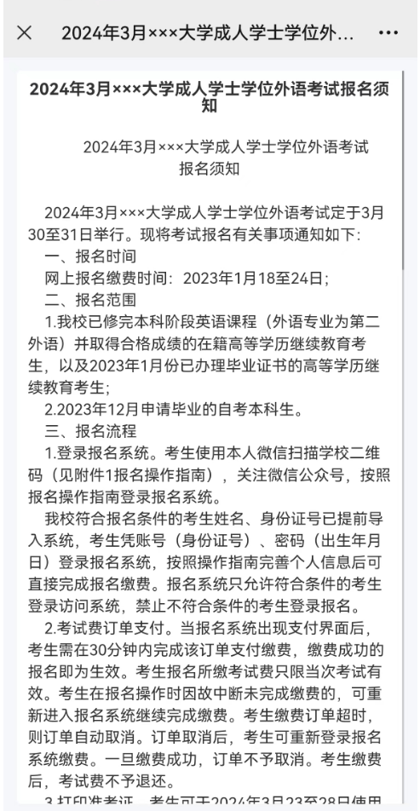
扫码登录
3.学生扫码登录成人学士学位外语考试报名平台时，系统会弹出本次考试报名须知。
（报名须知界面）

Slide 7
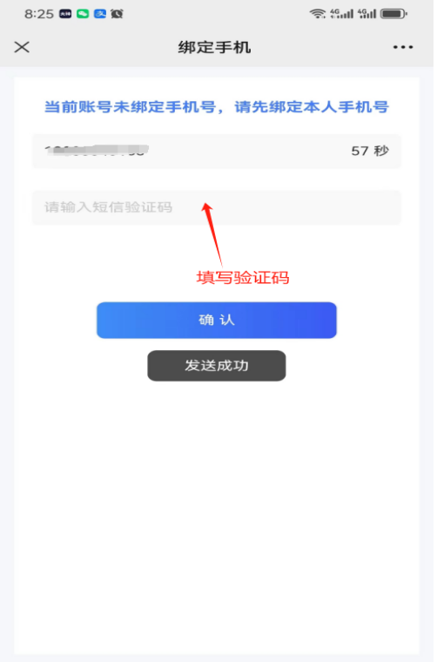
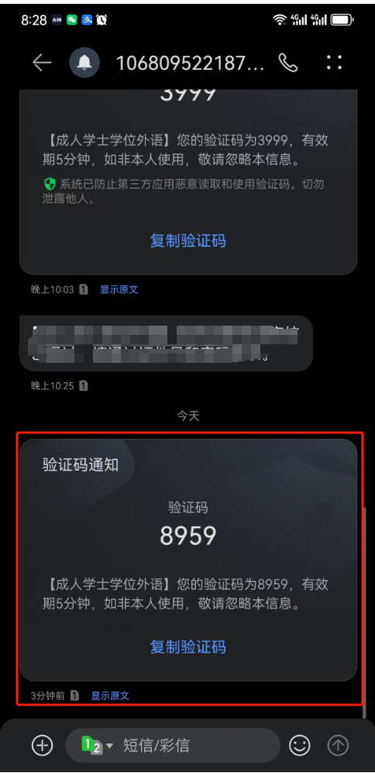
扫码登录
4.阅读完报名须知后，进入绑定手机界面，填写本人手机号，获取验证码并输入验证；最后点击“确认”进行绑定。
（绑定手机界面） （短信验证码界面）

Slide 8
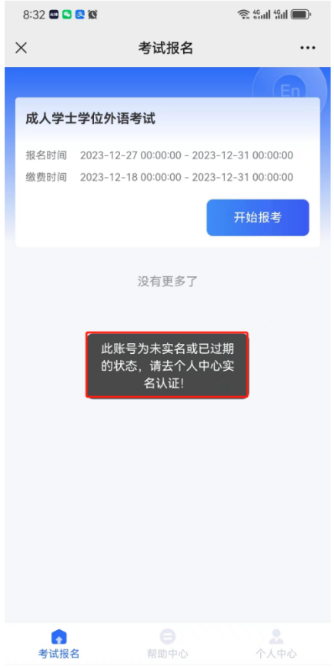
扫码登录
5.手机绑定成功后，进入考试报名界面，可查看到平台发布的报名信息，点击“开始报考”。系统弹出“此账号为未实名或已过期的状态，请去个人中心实名认证”的提示时，考生需进行个人实名认证后，才能继续报名。
（提示需进行实名认证）

Slide 9
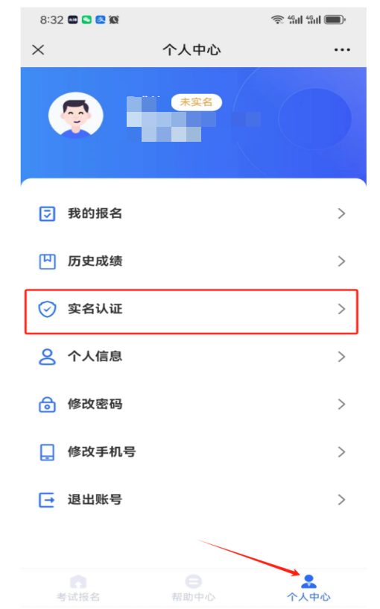
扫码登录
6.点击“个人中心”进入个人中心界面，点击“实名认证”进入实名认证环节。
（个人中心界面）

Slide 10
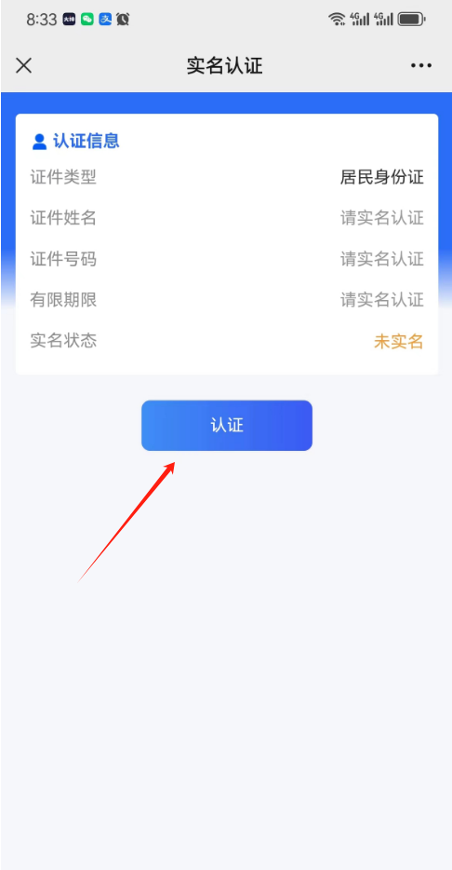
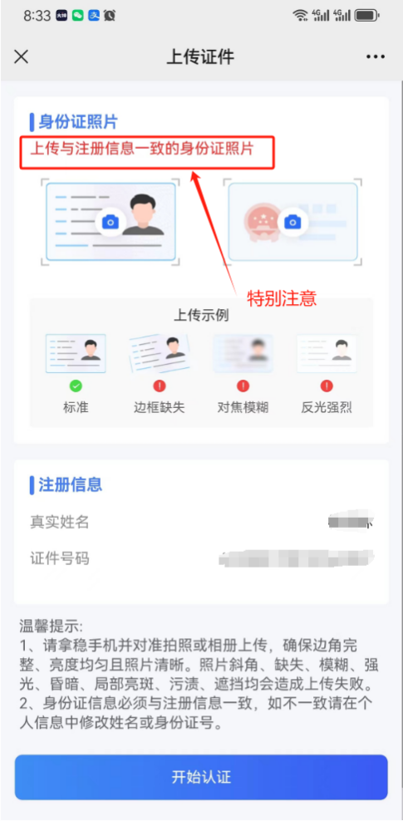
扫码登录
7.进入实名认证环节，首先核对个人信息，点击“认证”，开始拍摄或上传本人正反身份证照片，照片上传成功后，点击“开始认证”进行核验。
（实名认证界面）

Slide 11
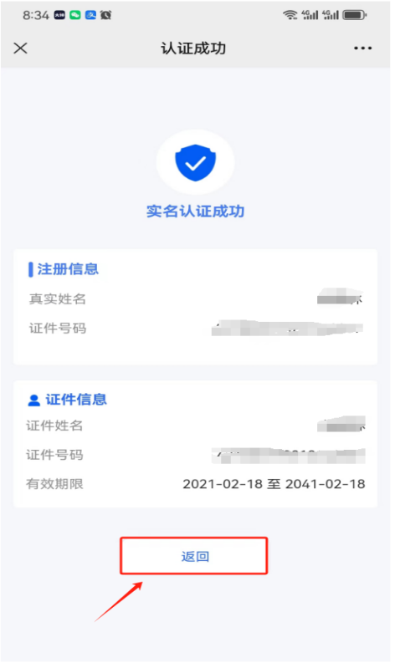
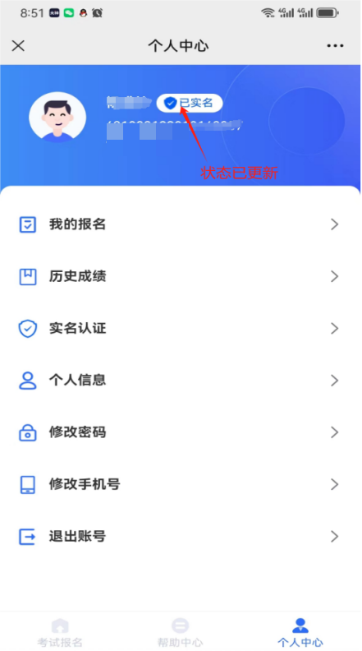
扫码登录
8.实名认证核验通过后，点击“返回”回到个人中心界面。
（实名认证成功界面） （实名成功个人中心界面）

Slide 12
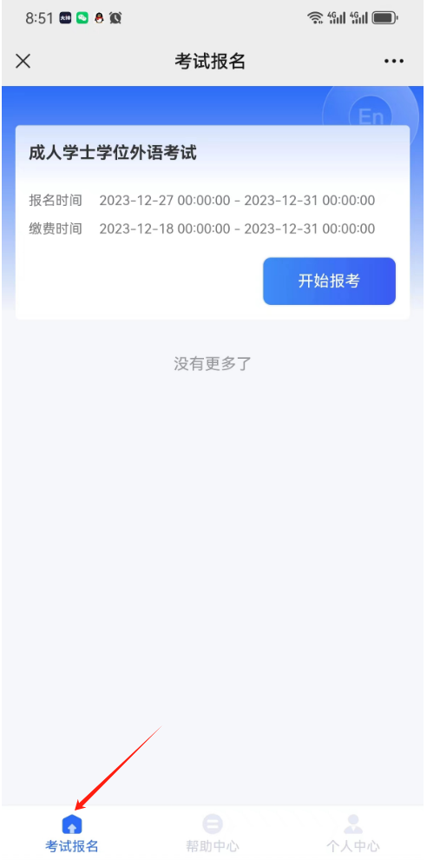
扫码登录
9.实名认证成功后，点击“考试报名”，返回到考试报名页面，点击“开始报考”。
（考试报名界面）

Slide 13
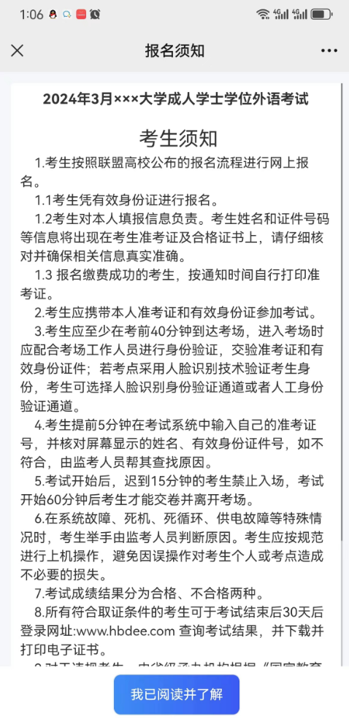
扫码登录
10.点击“开始报考”，系统会弹出“考生须知”，考生需认真阅读完考生须知，点击“我已阅读并了解”，进入人脸活体识别界面。
（考生须知界面）

Slide 14
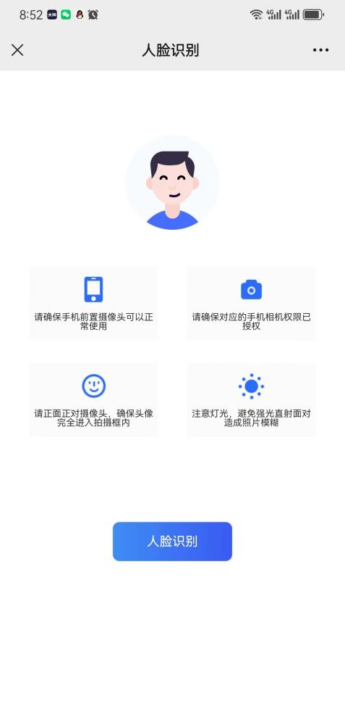
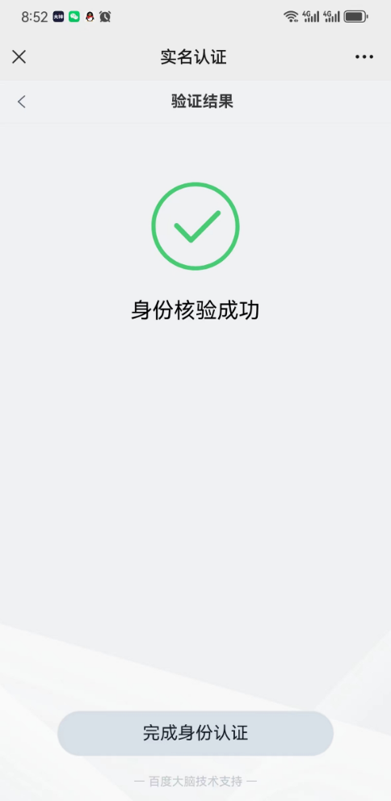
扫码登录
11.进入人脸识别界面，点击“人脸识别”开始进行人脸活体识别，验证完成后，点击“完成身份认证”进入验证结果界面。
（活体人脸识别界面）

Slide 15
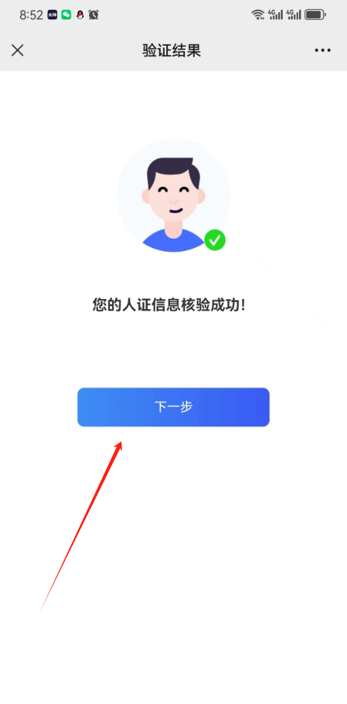
扫码登录
12.人脸活体识别验证成功，点击“下一步”进入报名信息详情界面进行报考。
（活体人脸识别成功界面）

Slide 16
考生报考
02

Slide 17
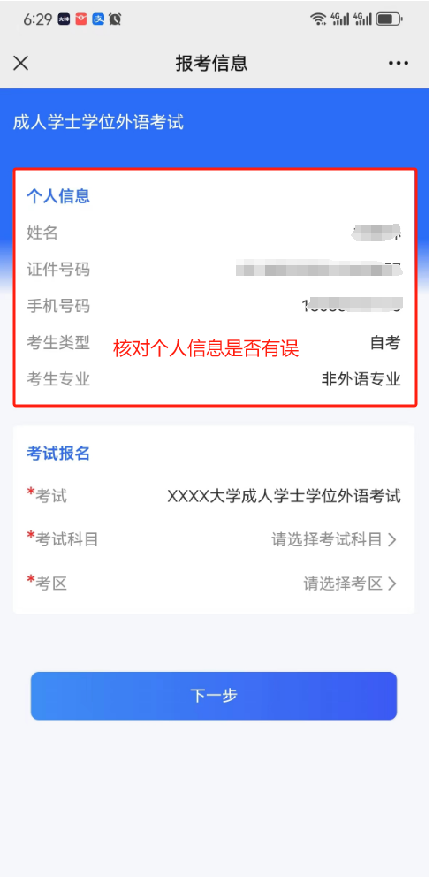
考生报考
1.全部成功通过以上步骤，进入报考信息详情界面，核对个人基本信息是否有误。
（报考信息详情界面）

Slide 18
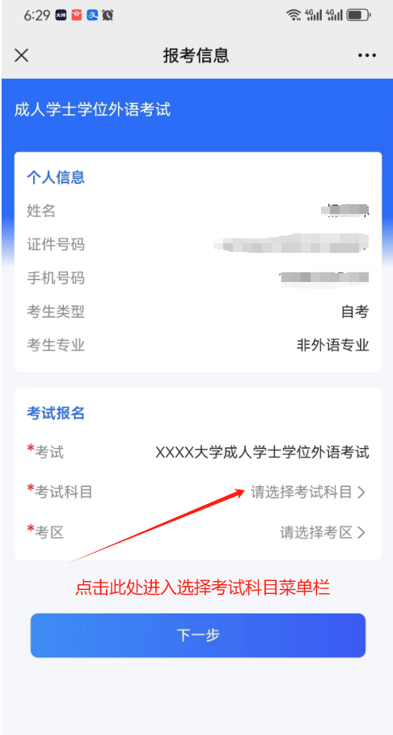
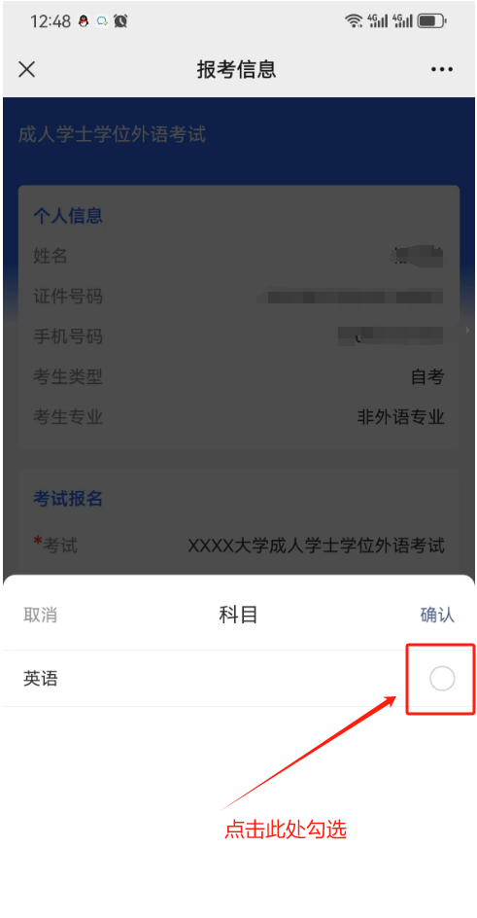
考生报考
2.核对个人信息无误，点击“请选择考试科目”，进入勾选科目菜单栏；非外语专业，报英语；英语专业或第二外语（非日语）专业，报日语；完成考试科目勾选。
（考试科目选择界面）

Slide 19
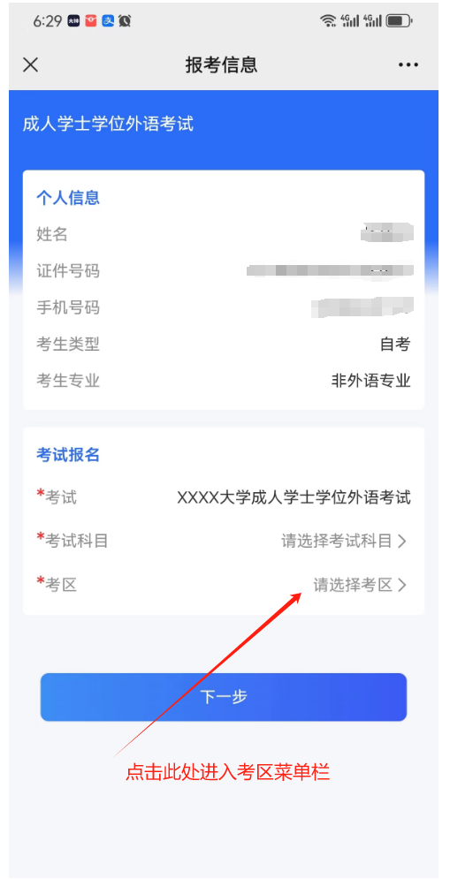
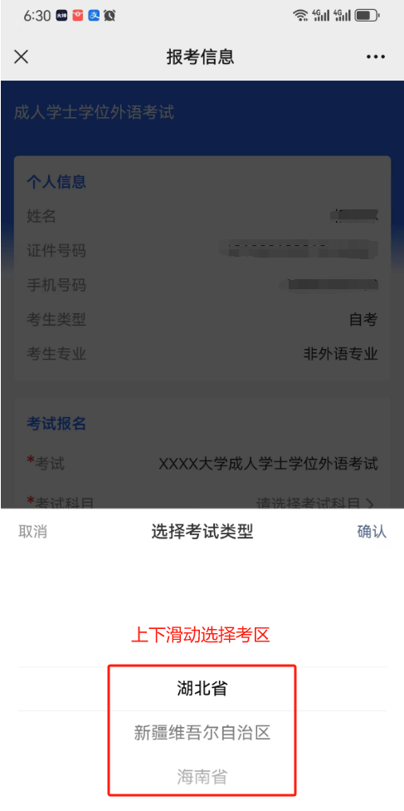
考生报考
3.考试科目填报完成后，点击“请选择考区”进入考区选择菜单栏。如学生考区已被学校确定，学生将不能再自主选择考区。
（考区选择界面）

Slide 20
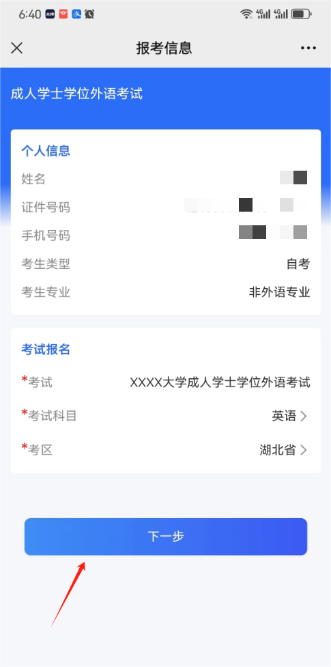
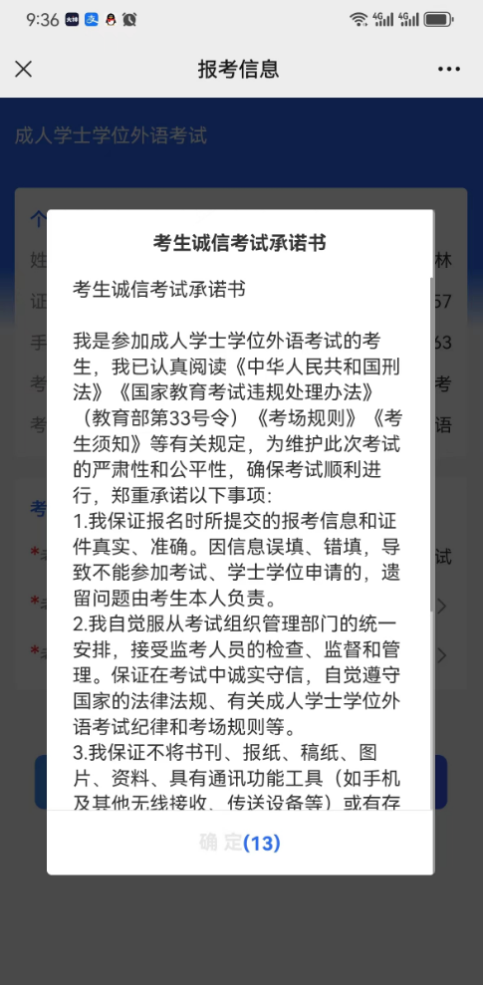
考生报考
4.确认考区及科目无误后，点击“下一步”系统会弹出“考生诚信考试承诺书”，考生需阅读完并点击“确认”进入缴费界面。
（考生诚信承诺书界面）

Slide 21
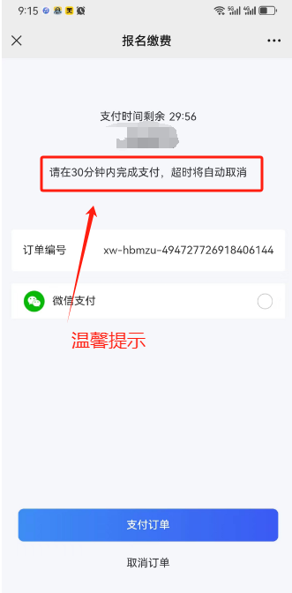
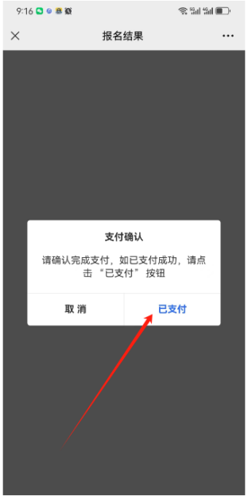
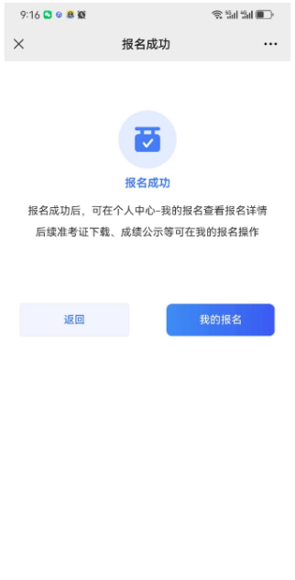
考生报考
5.进入支付界面，点击“支付订单”考生应在30分钟之内完成支付。支付订单超时未缴费的，则该订单自动取消；订单被取消后，考生可重新报考。考生一旦缴费成功，订单不予取消。考生缴费后，考试费不予退还，且所缴考试费只供当次考试使用。
（支付界面） （已完成支付界面）

Slide 22
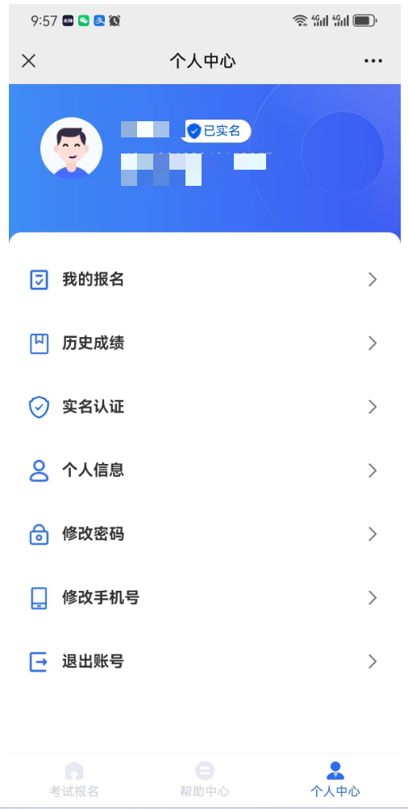
考生报考
6.完成支付后，显示报名成功，本次学士学位外语考试报名完成；点击“返回”回到“个人中心”点击相关菜单栏可以查看报名详情，以及后续准考证下载打印，成绩公示等功能。请考生在规定时间内关注，避免延迟或错过考试机会。
（个人中心界面）
（报名成功界面）

Slide 23
常见问题
03

Slide 24
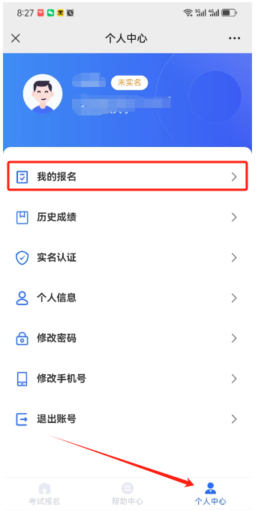
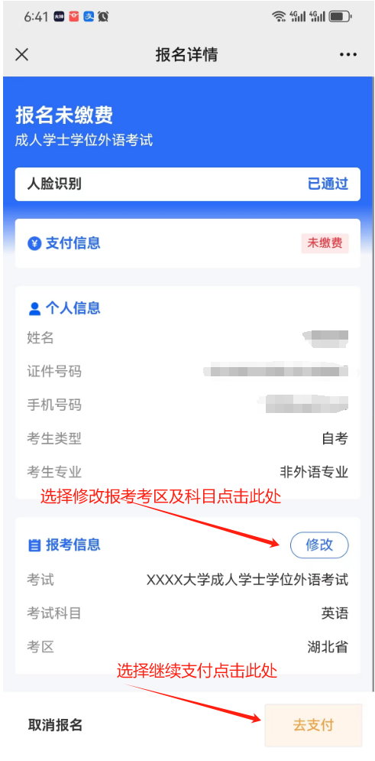
常见问题
考生不小心退出报名系统，可在30分钟内，可重新扫描学校报名二维码登录报名界面，点击“个人中心—我的报名”未完成的环节，直至报名成功。
（我的报名界面） （报名详情界面）

Slide 25
感谢观看

